Slide 1
第7章
总线

Slide 2
大多数计算机系统中，无论是计算机内部各部分之间，还是计算机与外部设备之间，数据传送都是通过总线（Bus）进行的。可以说，总线是计算机及其系统的重要组成部分。本章介绍总线的有关概念、总线仲裁方法、总线操作定时与常见总线标准。

Slide 3
本章学习内容
7.1 总线概述
7.2 总线仲裁
7.3 总线定时控制
7.4 总线标准

Slide 4
本章学习要求
理解：总线的基本概念
了解：总线的分类
掌握：总线的性能指标
理解：总线集中仲裁方式
了解：总线定时控制方式
了解：系统总线标准
了解：外部总线标准

Slide 5
7.1 总线概述
总线是一组能为多个部件分时共享的公共信息传送线路。共享是指总线上可以挂接多个部件，各个部件之间相互交换的信息都可以通过这组公共线路传送；分时是指同一时刻总线上只能传送一个部件发送的信息。

Slide 6
7.1 .1 总线的基本概念
总线采用分时共享技术，当总线空闲（所有部件都以高阻状态连接在总线上）时，如果有一个部件要与目的部件通信，则发起通信的部件驱动总线，发出地址和数据。其他以高阻状态连接在总线上的部件如果收到与自己相符的地址信息后，即接收总线上的数据。发送部件完成通信后，将总线让出（输出变为高阻态）。

Slide 7

7.1 .1 总线的基本概念（续）
1. 三态门和总线电路
所谓高阻状态又称为浮空状态，输出呈高阻状态即相当于输出开路（隔断），输出端对地的电阻无限大，与外界断开联系。具备高阻状态的门电路称为三态门，即具有3种逻辑状态（逻辑“0”、逻辑“1”和高阻状态）的门电路。三态门除了正常的输入端和输出端之外，还有一个控制端G（或 ）。

Slide 8
2.总线事务
通常把在总线上一对设备之间的一次信息交换过程称为一个“总线事务”，把发出总线事务请求的部件称为主设备，与主设备进行信息交换的对象称为从设备。例如CPU要求读取存储器中某单元的数据，则CPU是主设备，而存储器是从设备。总线事务类型通常根据它的操作性质来定义，典型的总线事务类型有“存储器读”、“存储器写”、“I/O读”、“I/O写”、“中断响应”等，一次总线事务简单来说包括两个阶段：地址阶段和数据阶段。

Slide 9
3.总线使用权
主设备发出总线请求并获得总线使用权后，就立即开始向从设备进行一次信息传送。这种以主设备为参考点，向从设备发送信息或接收从设备送来的信息的工作关系，称为主从关系。主设备负责控制和支配总线，向从设备发出命令来指定数据传送方式与数据传送地址信息。各设备之间的主从关系不是固定不变的，只有获得总线使用权的设备才是主设备，如CPU等。但主存总是从设备，因为它不会主动提出要与谁交换信息的要求。

Slide 10
7.1.2 总线的分类
1.按功能层次分类
⑴片内总线
芯片内部的总线，它是CPU芯片内部寄存器与寄存器之间、寄存器与ALU之间的公共连接线。
⑵系统总线
计算机系统内各功能部件（CPU、主存、I/O接口）之间相互连接的总线，系统总线也称为内总线，是构成计算机的主要组成部分。
⑶通信总线（外总线）
用于计算机系统之间或计算机系统与其他系统（远程通信设备、测试设备之间信息传送的总线。

Slide 11
2. 按数据线的多少分类
⑴并行总线
含有多条双向数据线的总线，可以实现一个数据的多位同时传输。具有数据传输率高的优点，但当数据线较长时，数据各位到达接收端时的延迟可能不一致，会造成传输错误。
⑵串行总线
只含有一条双向数据线或两条单向数据线的总线，可以实现一个数据的各位按照一定的速度和顺序依次传输。由于按位串行传输数据对数据线传输特性的要求不高，在长距离连线情况下仍可以有效地传送数据。

Slide 12
7.1.3 总线的组成及性能指标
1．总线结构
在单机系统中，从系统总线角度出发，总线的基本结构有：
① 单总线结构：只有一条系统总线，所有部件通过系统总线接入。
② 双总线结构：在单总线的基础上增加一条专用于CPU和主存之间的数据传送通路。
③ 三总线结构：在双总线的基础上再增加一条I/O总线。

Slide 13
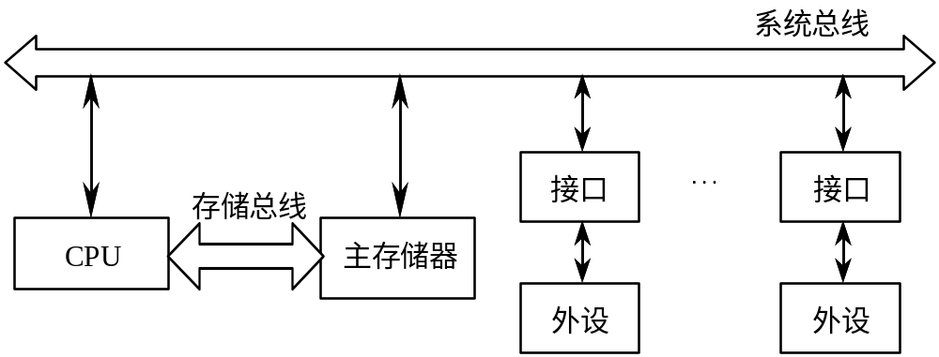
双总线结构
图7-2 双总线结构

Slide 14
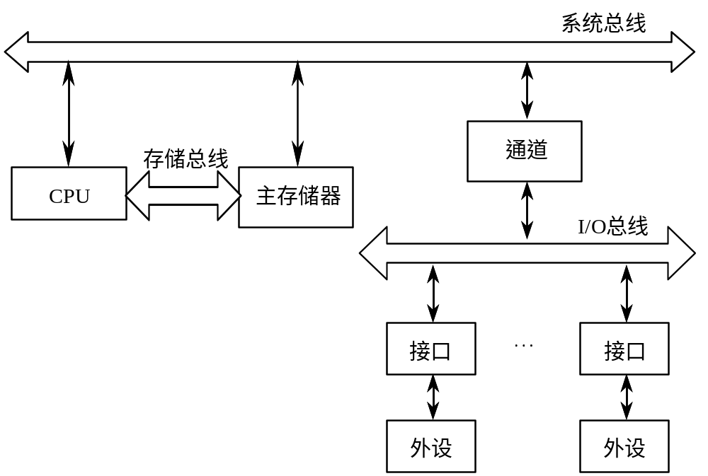
三总线结构
图7-3 三总线结构

Slide 15
2．总线特性
物理特性
功能特性
电气特性
时间特性

Slide 16
3．总线的性能指标
⑴总线宽度
总线宽度指的是总线的线数，它决定了总线所占的物理空间和成本。对总线宽度最直接的影响是地址线和数据线的数量，地址线的宽度指明了总线能直接访问存储器的地址空间范围，数据线的宽度指明了访问一次存储器或外设时能够交换的数据位数。

Slide 17
3．总线的性能指标（续）
⑵总线带宽
总线带宽定义为总线的最大数据传输率，即每秒传输的字节数。总线的带宽公式为：
B=W×F/N
其中，W为数据总线宽度，通常以字节为单位；F为总线的时钟频率；N为完成一次数据传送所用的时钟周期数。

Slide 18
3．总线的性能指标（续）
⑶总线负载
总线负载指连接在总线上的最大设备数量。大多数总线的负载能力是有限的。
⑷总线复用
总线分时复用是指在不同时段利用总线上同一个信号线传送不同信号。采用这种方式的目的是减少总线数量，提高总线的利用率。
⑸总线猝发传输
猝发（突发）式数据传输是一种总线传输方式，即在一个总线周期中可以传输存储地址连续的多个数据。

Slide 19
7. 2 总线仲裁
总线是由多个部件和设备所共享的，连接到总线上的功能模块有主动和被动两种形态，CPU可以做主方也可以做从方，而存取器模块只能用作从方。为了保证同一时刻只有一个申请者使用总线，总线控制机构中设置有总线判优和仲裁控制逻辑，即按照一定的优先次序来决定哪个部件首先使用总线，只有获得总线使用权的部件，才能开始数据传送。总线判优按其仲裁控制机构的设置可分为集中式控制和分布式控制两种。

Slide 20
7. 2.1 集中仲裁方式
1.链式查询方式
链式查询方式的总线控制器使用三根控制线与所有部件和设备相连，这三根控制线是：
总线请求（BR）
总线忙（BS）
总线批准（BG）

Slide 21
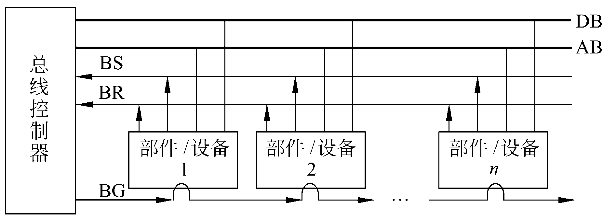
链式查询方式
图7-4 链式查询方式

Slide 22
1.链式查询方式（续）
链式查询的优点是只用很少几根线就能按一定的优先次序来实现总线控制，并很容易扩充。缺点是对查询链的故障很敏感，如果第i个部件中的查询链电路有故障，那么第i个以后的部件都不能工作。另外，因为查询的优先级是固定的，所以若优先级较高的部件出现频繁的总线请求时，优先级较低的部件就可能会难以得到响应。

Slide 23
2.计数器定时查询方式
总线上的每个部件可以通过公共的BR线发出请求，总线控制器收到请求之后，在BS为“0”的情况下，让计数器开始计数，定时地查询各个部件以确定是谁发出的请求。当查询线上的计数值与发出请求的部件号一致时，该部件就使BS线置“1”，获得了总线使用权，并中止计数查询，直至该部件完成数据传送之后，撤消BS信号。

Slide 24
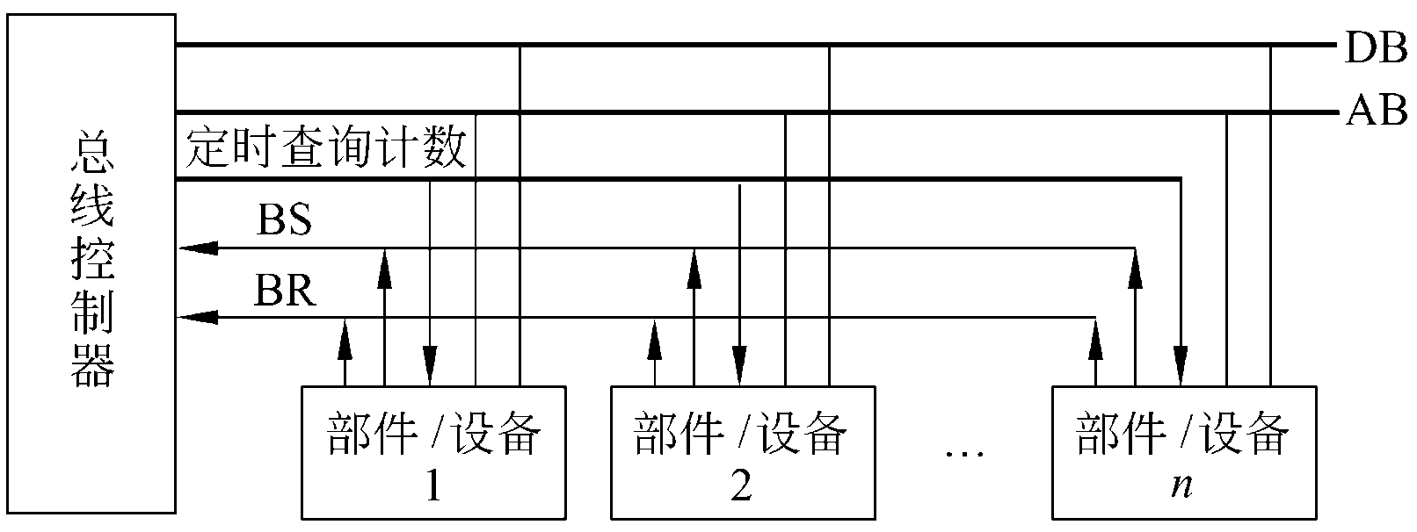
计数器定时查询方式
图7-5 计数器定时查询方式

Slide 25
2.计数器定时查询方式（续）
这种计数可以从“0”开始，也可以从中止点开始。如果从“0”开始，各部件的优先次序和链式查询方式相同，优先级的次序是固定的。如果从中止点开始，即为循环优先级，各个部件使用总线的级别将相等。计数器的初始值还可以由程序来设置，这就可以方便地改变优先次序，增加系统的灵活性。

Slide 26
3.独立请求方式
在这种方式中，每一个共享总线的部件均有一对控制线：总线请求BR_{i}和总线批准BG_{i}。当某个部件请求使用总线时，便发出BR_{i}，总线控制器中有一排队电路，根据一定的优先次序决定首先响应哪个部件的请求BR_{i}，然后给该部件送回批准信号BG_{i}。
独立请求方式的优点是响应时间快，然而这是以增加控制线数和硬件电路为代价的。此方式对优先次序的控制也是相当灵活的，它可以预先固定，也可以通过程序来改变优先次序。

Slide 27
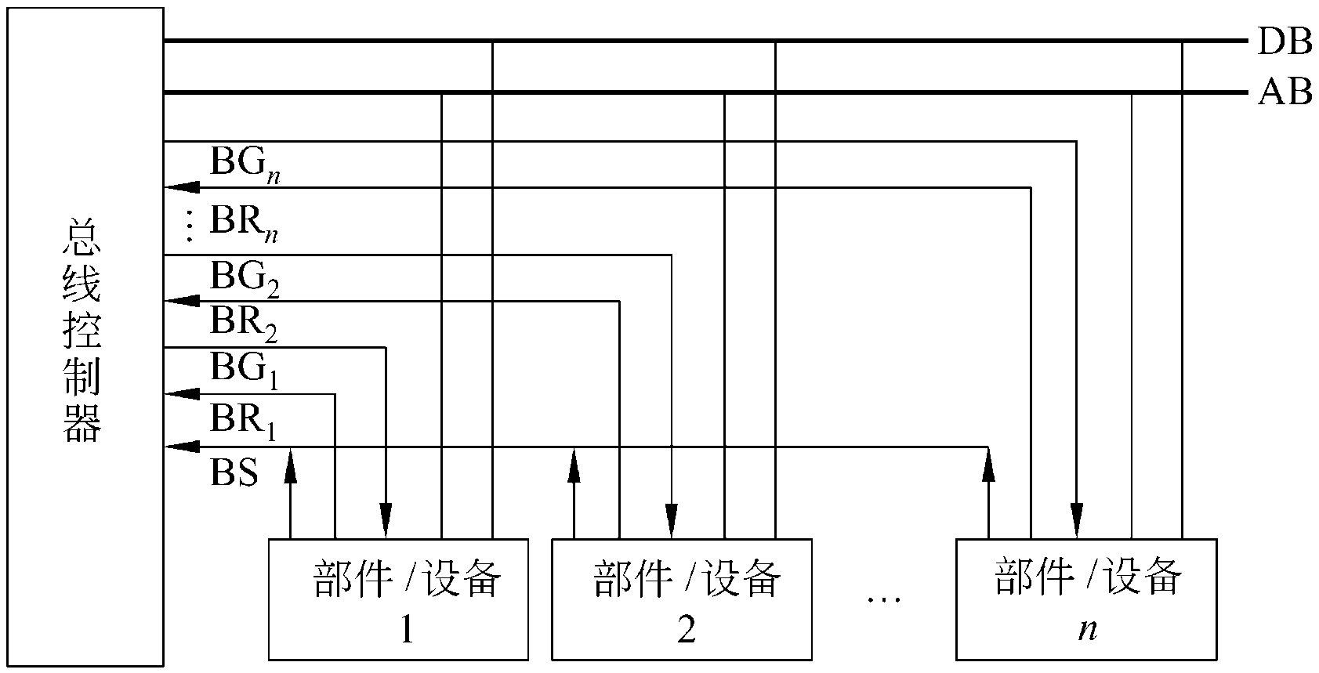
独立请求方式
图7-6 独立请求方式

Slide 28
7. 2.2 分布仲裁方式
分布仲裁方式不需要中央仲裁器，即总线控制逻辑分散在连接于总线上的各个部件或设备中。连接到总线上的主方可以启动一个总线周期，而从方只能响应主方的请求。每次总线操作，只能有一个主方占用总线使用权，但同一时间里可以有一个或多个从方。对多个主设备提出的占用总线请求，一般采用优先级、冲突检测或公平策略等方法进行仲裁。

Slide 29
7.3 总线定时控制
主机与外设通过总线进行信息交换时，必然存在着时间上的配合和动作的协调问题，否则系统的工作将出现混乱。总线的定时控制方式一般分为同步方式和异步方式。

Slide 30
7.3.1 同步定时方式
同步定时方式是指系统采用一个统一的时钟信号来协调发送和接收双方的传送定时关系。时钟产生相等的时间间隔，每个间隔构成一个总线周期。在一个总线周期中，发送和接收双方可以进行一次数据传送。由于是在规定的时间段内进行I/O操作，所以，发送者不必等待接收者有什么响应，当这个时间段结束后，就自动进行下一个操作。
同步方式中的时钟频率必须能适应在总线上最长的延迟和最慢的接口的需要。因此，同步方式的效率较低，时间利用也不够合理；同时，也没有办法知道被访问的外设是否已经真正的响应，故可靠性比较低。

Slide 31
7.3.2 异步定时方式
异步定时方式也称为应答方式。在这种方式下，没有公用的时钟，也没有固定的时间间隔，完全依靠传送双方相互制约的“握手”信号来实现定时控制。
通常，把交换信息的两个部件或设备分为主设备和从设备，主设备提出交换信息的“请求”信号，经接口传送到从设备；从设备接到主设备的申请后，通过接口向主设备发出“回答”信号，整个“握手”过程就是一问一答地进行的。必须指出，从“请求”到“回答”的时间是由操作的实际时间决定的，而不是由CPU的节拍硬性规定的，所以具有很强的灵活性，而且对提高整个计算机系统的工作效率也是有好处的。

Slide 32
7.3.2 异步定时方式（续）
异步控制能保证两个工作速度相差很大的部件或设备间可靠地进行信息交换，自动完成时间的配合；但是控制较同步方式稍复杂一些，成本也会高一些。
异步方式根据“请求”和“回答”信号的撤消是否互锁，有三种情况：
⑴不互锁
⑵半互锁
⑶全互锁

Slide 33
7.4 总线标准
总线的标准制定通常有两种途径，一种是由具有权威性的国际标准化组织制定并推荐使用的，称为正式标准；另一种是由某个或某几个在业界具有影响力的设备制造商提出，而又被业内其他厂家认可并广泛使用的标准，即所谓事实标准，这些标准可能需要经过一段时间的使用，被厂商提供给有关组织讨论之后才能成为正式标准。

Slide 34
7.4.1 系统总线标准
通常，微机的系统总线都做成多个插槽的形式，各插槽引脚通过总线连在一起。总线接口引脚的定义、传输速率的设定、驱动能力的限制、信号电平的规定、时序的安排以及信息格式的约定等，都有统一的标准。

Slide 35
7.4.1 系统总线标准（续）
1.PC/XT总线
PC/XT总线是早期PC/XT微机所配备的系统总线，是9位总线标准。
2.ISA总线
ISA总线在原PC/XT总线62线的基础上又增加一个36线的扩展槽，成为16位的总线标准，即工业标准体系结构ISA。
3.MCA总线
32位微通道结构MCA总线，在PS/2机上使用。MCA总线成为标准的32位扩展总线系统。

Slide 36
4.EISA总线
既与ISA兼容，又在许多方面参考了MCA设计的总线标准，称为增强的工业标准体系结构EISA，成为一种与MCA相抗衡的总线标准。
5.VL总线（VESA局部总线）
VL总线的数据宽度为32位，其主要优点是：协议简单、传输速率高、能够支持多种硬件的工作。但是，它的规范性、兼容性和扩展性较差。

Slide 37
6.PCI局部总线
PCI局部总线是一种高性能、32位或64位地址数据线复用的总线，它的兼容性好，不受CPU品种的限制。
7.AGP
AGP（图形加速端口）是由Intel创建的新总线，专门用作高性能图形及视频支持。AGP基于PCI，且AGP插槽外形与PCI类似，但它有增加的信号，同时在系统中的定位不同，是专门为系统中的视频卡设计的。

Slide 38
8. PCI-Express
PCI-Express（PCI-E）是最新的总线和接口标准，以取代几乎全部现有的内部总线（包括AGP和PCI），最终实现总线标准的统一。它的主要优势就是数据传输速率高，目前最高可达到10GB/s以上，而且还有相当大的发展潜力。PCI-E有1X到32X等多种规格，具有非常强的伸缩性，能满足现在和将来一定时间内出现的低速设备和高速设备的需求。

Slide 39
7.4.2 外部总线标准
1.串口和并口
串口（也称之为通信口或COM端口）主要用于需要与系统进行双向通信的设备。这些设备包括调制解调器、鼠标、扫描仪、以及所有向计算机发送信息和从计算机接收信息的其他设备。
并口一般用于将打印机等设备连接到计算机上。并口之所以被称为并口，是因为它有8条数据线，可以通过这8条数据线同时发送包含数据的一个字节的所有数据位。

Slide 40
2. USB接口
USB（通用串行总线）是一种外设总线标准，它的设计为计算机的外设带来了即插即用功能。USB的出现不再需要专用的端口，也减少了I/O卡的使用（从而也减少了因添加新卡而重新配置系统的需要），大大节省了重要的系统资源。
USB是迄今为止最通用的外部接口，可以连接鼠标、键盘、打印机、扫描仪、摄像头、闪存盘、手机、数码相机、移动硬盘、外置光驱、USB网卡等几乎所有的外部设备。

Slide 41
3. IEEE-1394接口
IEEE-1394也被称为i.Link 或Fire Wire，同USB一样，IEEE1394也支持外设热插拔，并为外设提供电源。
在USB2.0推出后，1394a接口在速度上的优势就不再明显了。同时现在绝对多数主流的计算机并没有配置1394接口，要使用必须要购买相关的接口卡。但是IEEE-1394仍然有一定的市场，这是因为它的一个重要优点是不要求连接微机，可以用来直接将数字视频（DV）摄像机连接到DV-VCR进行磁带复制或编辑。

Slide 42
4. eSATA接口
eSATA的全称是External Serial ATA（外部串行ATA），它是SATA接口的外部扩展规范。换言之，eSATA就是“外置”版的SATA，它是用来连接外部而非内部SATA设备。
eSATA是伴随SATA接口衍生出来的新一代外置设备接口，eSATA接口的传输速度相比USB2.0有着绝对的优势，而随着USB3.0接口的普及，eSATA接口遇到了挑战。目前来看，eSATA与USB3.0接口在速度上不相上下，但eSATA只拥有传输数据的功能，并不能够给设备供电，而USB3.0则完全不存在这个问题。

